Slide 1
第一章 概率论的基本概念
第一节 随机试验
第二节 样本空间、随机事件
第三节 频率与概率
第四节 等可能概型（古典概型）
第五节 条件概率
第六节 独立性

Slide 2
第一章 概率论的基本概念
E₁: 抛一枚硬币，观察正面H、反面T出现的情况；
E₂: 将一枚硬币连抛三次，观察正反面出现的情况；
E₃: 将一枚硬币连抛三次，观察正面出现的次数；
E₄: 掷一颗骰子，观察可能出现的点数；
E₅: 记录某网站一分钟内受到的点击次数；
E₆: 在一批灯泡中任取一只，测其寿命；

Slide 3
特点：
1.可在相同条件下重复进行；
2.每次试验的可能结果不止一个,但能确定所有的可能结果；
3.在一次试验之前无法确定具体是哪种结果出现.
在概率论中，将具有上述三个特点的试验称为随机试验(random experiment),简称为试验.

Slide 4
§2 样本空间、随机事件
(一） 样本空间
随机试验E的所有可能结果所组成的集合称为样本空间（sample space）, 记为S ；
样本空间的元素, 即E的每个结果, 称为样本点（sample point）.

Slide 5
考虑如下试验的样本空间
E₁: 抛一枚硬币，观察正面H、反面T出现的情况；
S₁: {H, T}
E₂: 一枚硬币连抛三次，观察正反面出现的情况；
S₂:{HHH, HHT, HTH, THH,HTT,THT,TTH,TTT}
E₃: 将一枚硬币连抛三次，观察正面出现的次数；
S₃: {0,1,2,3 }
E₆: 在一批灯泡中任取一只，测其寿命；
S₆: {t|t≥0}

Slide 6
（二）随机事件
关心试验的结果是否具备某一观察特征
E₄: 掷一颗骰子，观察可能出现的点数；
S₄: {1,2,3,4,5,6 }
关心是否出现奇数点
关心点数是否小于6
称试验E的样本空间S的子集为E的随机事件（random event）, 简称事件.
{1,3,5 }
{1,2,3,4,5}

Slide 7
在每次试验中, 当且仅当这一子集中的一个样本点出现时, 称这一事件发生。
?
A中样本点出现
事件A发生
A中样本点不出现
事件A不发生
E₄: 掷一颗骰子，观察可能出现的点数；
S₄: {1,2,3,4,5,6 }
在E₄中，事件A：“出现奇数点”，即A= {1,3,5}

Slide 8
由一个样本点组成的单点集, 称为基本事件(elementary event).
E₄: 掷一颗骰子，观察可能出现的点数；
S₄: {1,2,3,4,5,6 }
E₄有6个基本事件{1},{2},{3},{4},{5},{6}.

Slide 9
由一个样本点组成的单点集, 称为基本事件(elementary event).
A中样本点出现
事件A发生
样本空间S是S自身的子集，每次试验中，S中的一个样本点总会出现，所以，它总是发生的, 称为必然事件（certain event）.
空集φ作为样本空间的子集,不包含任何样本点, 它在每次试验中都不发生, 称为不可能事件（impossible event）.

Slide 10
在1到2000的整数中随机取一个数，
C=“取到的数既不能被6整除，也不能8整除”
研究思路：
希望通过对简单事件的了解掌握
较复杂的事件

Slide 11
事件之间的关系和运算
在1到2000的整数中随机取一个数，
C=“取到的数既不能被6整除，也不能8整除”
研究思路：
希望通过对简单事件(集合)的了解掌握
较复杂的事件（集合）.
研究规则：
按照集合之间的关系和运算来规定
事件间的关系和运算.

Slide 12
回顾：集合间的关系
包含关系
文字语言、符号语言、图形语言
相等关系
互不相容

Slide 13
回顾：集合间的运算
并
文字语言、符号语言、图形语言
交
差
余

Slide 14
1, 若A⊂B, 则称事件B包含(contain)事件A,
这是指的事件A发生必然导致事件B发生.
B
A
S

Slide 15
1, 若A⊂B, 则称事件B包含(contain)事件A,
这是指的事件A发生必然导致事件B发生.
若A⊂B且B⊂A, 即A=B, 则称事件A与事件B相等.
B
A
S

Slide 16
2,事件A∪B={x|x∈A或x∈B}称为事件A与事件B的和事件.
当且仅当A, B中至少有一个发生时, 事件A∪B发生
A
B
S

Slide 17
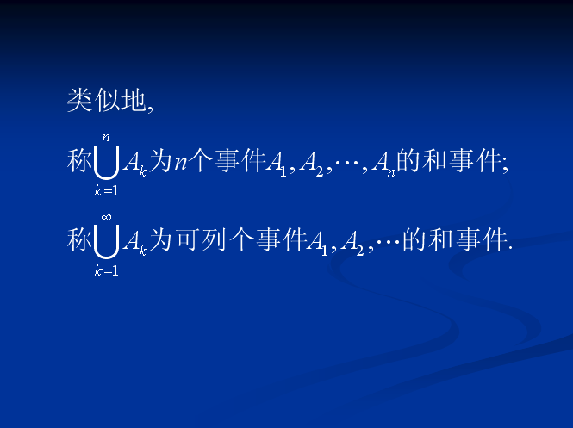

Slide 18
3,事件A∩B={x|x∈A且x∈B}称为事件A与事件B的积事件.
当且仅当A, B同时发生时, 事件A∩B发生.
A∩B也记作AB.
A
B
S

Slide 19


Slide 20
4,事件A−B={x|x∈A且x∉B}称为事件A与事件B的
差事件.
当且仅当A发生B不发生时,事件A−B发生.
A
B
S
思考： 事件A-B 事件B-A

Slide 21
5. 若A∩B=φ, 则称事件A与事件B是互不相容(exclusive)的, 或互斥的,
这指的是事件A与事件B不能同时发生.
基本事件是两两互不相容的.
A
S
B

Slide 22
6, 若A∪B=S且A∩B=φ, 则称事件A与事件B互为
逆事件, 又称事件A与事件B互为对立(complementary)事件.
对每次试验而言，事件A与B必有一个发生，
且仅有一个发生.
A
S

Slide 23
6, 若A∪B=S且A∩B=φ, 则称事件A与事件B互为
逆事件, 又称事件A与事件B互为对立(complementary)事件.
A的对立事件记为
A
S

Slide 26
记号 概率论 集合论
S 样本空间, 必然事件 全集
φ 不可能事件 空集
ω 样本点 元素
A⊂B A发生必然导致B发生 A是B的子集
AB=φ A与B不可能同时发生 A与B无相同元素
A∪B A与B至少有一发生 A与B的并集
AB A与B同时发生 A与B的交集
A−B A发生且B不发生 A与B的差集
A不发生、对立事件 A的余集

Slide 27
在1到2000的整数中随机取一个数，
C=“取到的数既不能被6整除，也不能8整除”
A=“能被6整除”，B=“能被8整除”

Slide 28
例2 A、B、C为三个事件，试用A、B、C的运算关系表示下列事件：
“A不发生”
“恰有一个发生”
“至少有一个发生”

Slide 29
在进行事件运算时, 经常要用到下述定律.
设A,B,C为事件, 则有
交换律: A∪B=B∪A; A∩B=B∩A.
结合律: A∪(B∪C)=(A∪B)∪C;
A∩(B∩C)=(A∩B)∩C.
分配律: A∪(B∩C)=(A∪B)∩(A∪C);
A∩(B∪C)=(A∩B)∪(A∩C);
德摩根律：

Slide 30
例3 如图所示的电路中, A表示"信号灯亮", B, C, D表示继电器接点I,II,III闭合.
II
I
III
则BC⊂A,
BD⊂A,
BC∪BD=A,

Slide 31
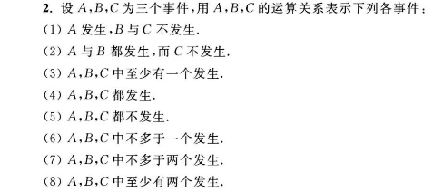
作业
25页： 2

Slide 32
§3 频率与概率
如何度量随机事件在一次试验中发生的可能性大小？

Slide 33
(一) 频率
在相同条件下, 进行了n次试验, 在这n次试验中, 事件A发生的次数n_{A}称为事件A发生的频数. 比值n_{A}/n称为事件A发生的频率, 并记成f_{n}(A).
由定义, 易见频率具有下述基本性质:
1, 0≤f_{n}(A)≤1;
2, f_{n}(S)=1;
3, 若A₁,A₂,...,A_{k}是两两互不相容的事件,
即对于i≠j, A_{i}A_{j}= φ , i,j=1,2,...,k,则
f_{n}(A₁∪A₂∪...∪A_{k})=f_{n}(A₁)+f_{n}(A₂)+...+f_{n}(A_{k}).

Slide 34
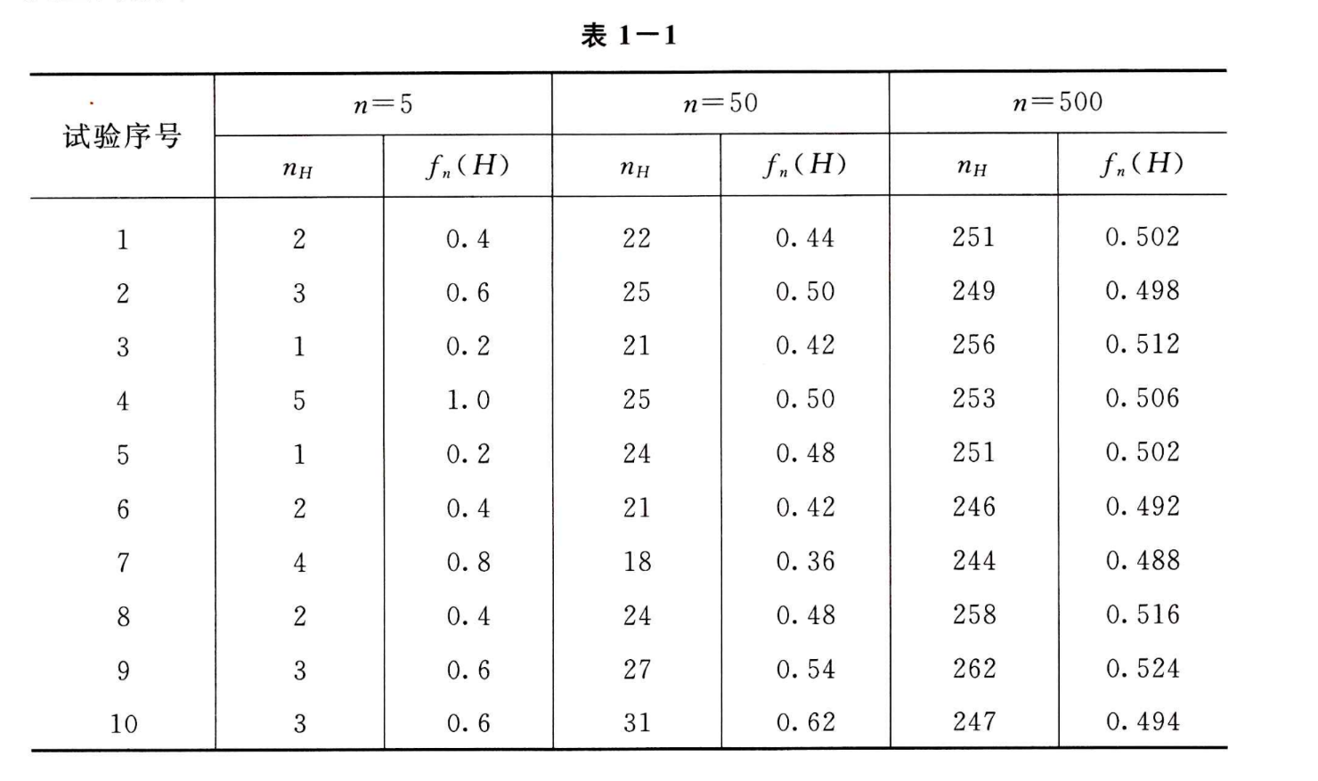
（1）掷硬币试验

Slide 35
（1）掷硬币试验
试验者 | 抛掷次数n | 正面出现次数m | 正面出现 频率m/n
德摩根 | 2048 | 1061 | 0.518
蒲丰 | 4040 | 2048 | 0.5069
皮尔逊 | 12000 | 6019 | 0.5016
皮尔逊 | 24000 | 12012 | 0.5005

Slide 36
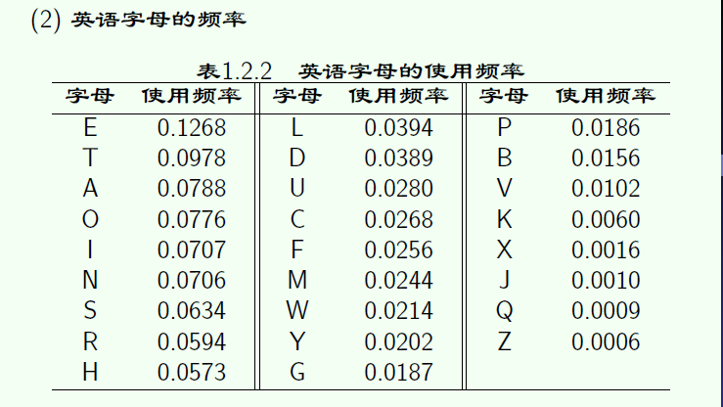

Slide 37
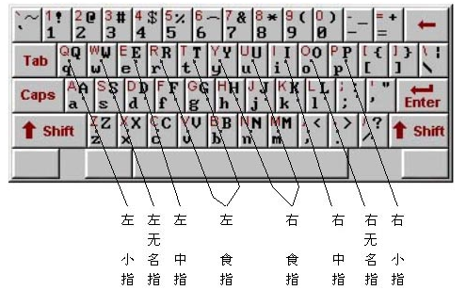

Slide 38
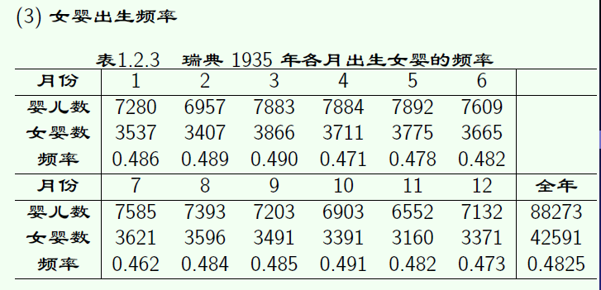

Slide 39
概率的统计定义
在相同的条件下，重复进行n次试验，若事件A发生的频率f_{n}(A)随着试验次数n的增大而稳定在某个常数p(0≤p≤1)附近摆动，则称p为事件A发生的概率，记为P(A).
频率稳定于概率

Slide 40
(二) 概率
设E是随机试验, S是它的样本空间, 对于E的每一事件A赋予一个实数, 记为P(A), 称为事件A的概率, 如果集合函数P(•)满足下列条件:
非负性: 对于每一个事件A, 有P(A)≥0;
规范性: 对于必然事件S, 有P(S)=1;
可列可加性:设A₁,A₂,...是两两互不相容事件,
即对于i≠j, A_{i}A_{j}=φ, i,j=1,2,..., 则有
P(A₁∪A₂∪...)=P(A₁)+P(A₂)+... (3.1)
由概率的定义可推得概率的一些重要性质.

Slide 41
性质1 P(φ)=0

Slide 42
性质1 P(φ)=0
性质2(有限可加性) 若A₁,A₂,...,A_{n}是两两互不相容的事件, 则有
P(A₁∪A₂∪...∪A_{n})=P(A₁)+P(A₂)+...+P(A_{n})

Slide 43
性质3 设A,B是两个事件, 若A⊂B, 则有
P(B-A)=P(B)-P(A)
P(B)≥P(A)
区域表示事件
B
A
区域面积
表示概率
S

Slide 44
性质3 设A,B是两个事件, 若A⊂B, 则有
P(B-A)=P(B)-P(A)

Slide 45
性质4 对于任一事件A, P(A)≤1

Slide 46
性质5(逆事件的概率)
对任一事件A, 有

Slide 47
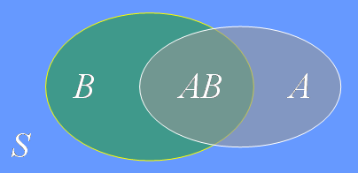
性质6(加法公式) 对任意两事件A,B有
P(A∪B)=P(A)+P(B)-P(AB).

Slide 48
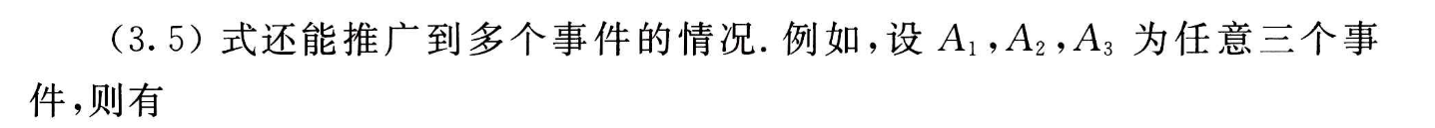
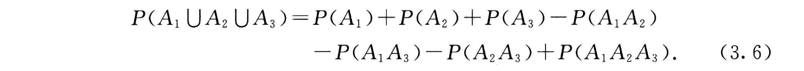
三个事件的加法公式

Slide 49
1.3 小结
性质1
性质2
性质3
性质4
性质5
性质6

Slide 50
§4 等可能概型（古典概型）
E₁:抛一枚硬币, 观察正反两面出现的情况,
E₄:掷一枚骰子, 观察出现的点数,
它们具有两个共同的特点:
1,试验的样本空间只包含有限个元素;
2,试验中每个基本事件发生的可能性相同.
具有上面两个特点的试验称为等可能概型, 也称为古典概型.
50

Slide 51
E: 掷一颗骰子，观察可能出现的点数；
S= {1,2,3,4,5,6 }
A=“出现奇数点”
P(A)

Slide 52
设试验的样本空间为S={e₁,e₂,...,e_{n}}. 由于在试验中每个基本事件发生的可能性相同, P({e₁})=P({e₂})=...=P({e_{n}}).
P({e₁}∪{e₂}∪...∪{e_{n}})
=P({e₁})+P({e₂})+...+P({e_{n}})=nP({e_{i}})
=P(S)=1
52

Slide 53
若事件A包含k个基本事件, 即
这里i₁,i₂,...,i_{k}是1,2,...,n中某k个不同的数.
53

Slide 54
分类加法计数原理
第一类方法有m₁种
……
第n类方法有m_{n} 种
做一件事共有n类方法

Slide 55
分步乘法计数原理
第一步有 m₁ 种方法
……
第n步有m_{n} 种方法
做一件事共有n个步骤

Slide 56
（1）从n个不同的元素中, 任取k 个元素, 按照一定的顺序排成一列,全部排列的个数为
当k=n时，称为全排列，
（2）从n个不同的元素中, 任取k个元素并成一组，全部组合数为

Slide 57
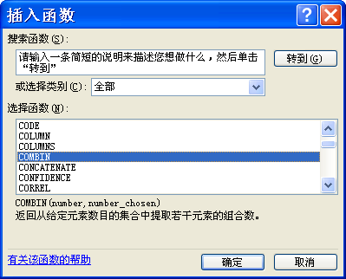

Slide 58
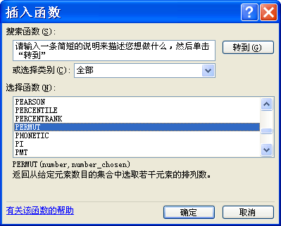

Slide 59
例2 一口袋装有6只球, 其中4只白球, 2只红球. 从袋中取球两次, 每次随机地取一只.
考虑两种取球方式:
(a)第一次取一只球, 观察其颜色后放回袋中, 搅匀后再取一球. 这种取球方式叫做放回抽样.
(b)第一次取一球不放回袋中, 第二次从剩余的球中再取一球. 这种取球方式叫做不放回抽样,
59

Slide 60
例2 一口袋装有6只球, 其中4只白球, 2只红球. 从袋中取球两次, 每次随机地取一只.
在放回抽样的方式下求
(1)取到的两只球都是白球的概率;
(2)取到的两只球颜色相同的概率;
(3)取到的两只球中至少有一只是白球的概率.
解：
以A表示事件“取到的两只球都是白球”
B表示事件“取到的两只球都为红球”;
C表示事件“取到的两只球中至少有一只是白球”

Slide 61
例5 袋中有a只白球, b只红球, k个人依次在袋中取一只球, (1)作放回抽样; (2)作不放回抽样, 求第i(i=1,2,...,k)个人取到白球(记为事件B_{i} )的概率(k≤a+b).
解 (1) 放回抽样的情况, 显然有
61

Slide 62
例5 袋中有a只白球, b只红球, k个人依次在袋中取一只球, (1)作放回抽样; (2)作不放回抽样, 求第i(i=1,2,...,k)个人取到白球(记为事件B_{i} )的概率(k≤a+b).
解 (2) 不放回抽样的情况,
62

Slide 63
例3 将n只球随机地放入N(N≥n)个盒子中去, 试求每个盒子至多有一只球的概率(设盒子的容量不限).
解 记A为事件“每个盒子至多有一只球”
63

Slide 64
许多问题和本例有相同的数学模型. 例如, 将n个人(球)随机地放入365个日期(盒子)中, 他们的生日各不相同的概率为
因而, n个人中至少有两人生日相同的概率
64

Slide 65
经计算可得下述结果:
n | 20 | 23 | 30 | 40
p | 0.411 | 0.507 | 0.706 | 0.891
n | 50 | 64 | 100
p | 0.970 | 0.997 | 0.9999997
65

Slide 66
例4 设有N件产品, 其中有D件次品, 今从中任取n件, 问其中恰有k(k≤D)件次品的概率是多少?
(4.2)式即所谓超几何分布的概率公式.
66

Slide 67
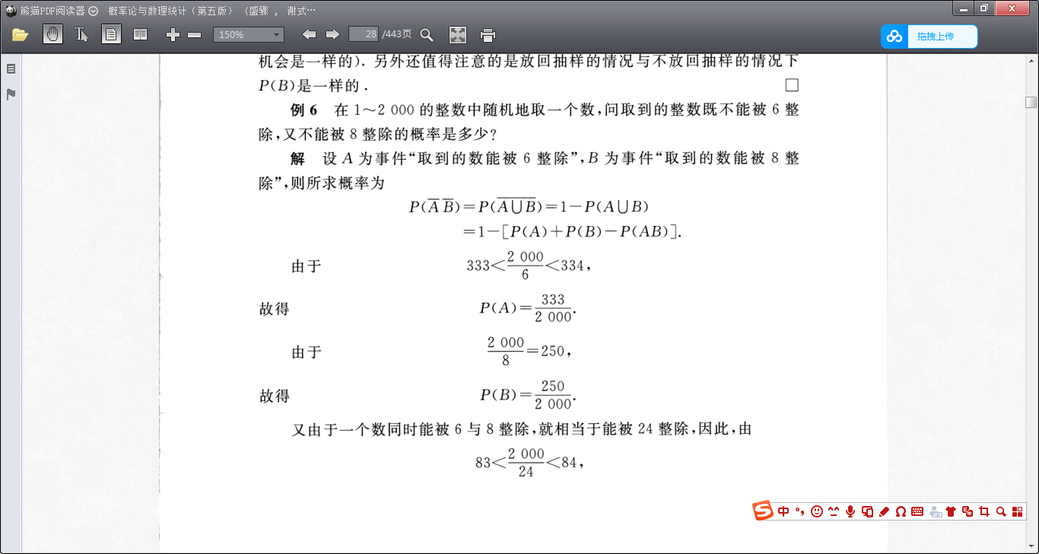

Slide 69
例8 某接待站在某一周曾接待过12次来访，已知所有这12次接待都是在周二和周四进行的，问是否可以推断接待时间是有规定的？
69

Slide 70
1.4 小结

Slide 71
作业（25页）
3(1) (3) 5 6 8（列式即可）

Slide 72
§5
例：某班级有100名学生，见下表。
 | 男 | 女 | 合计
深圳 | 12 | 9 | 21
外地 | 68 | 11 | 79
合计 | 80 | 20 | 100

Slide 73
(1)从中任取一名学生，求这名学生来自深圳的概率。
解：
记B为事件“学生
来自深圳”，
 | 男 | 女 | 合计
深圳 | 12 | 9 | 21
外地 | 68 | 11 | 79
合计 | 80 | 20 | 100

Slide 74
(2)从中任取一名学生，发现为男生，求这名学生来自深圳的概率。
记B=“学生来自深圳”，A=“学生为男生”，
现在这个问题所求的概率是在事件A已
经发生的条件下，事件B发生的条件概率，
记为P(B|A)。
相应，把P(B)等称为无条件概率。

Slide 75
(2)从中任取一名学生，发现为男生，求这名学生来自深圳的概率。
解：
B为事件“学生来自深圳”
A为事件“学生为男生”
 | 男 | 女 | 合计
深圳 | 12 | 9 | 21
外地 | 68 | 11 | 79
合计 | 80 | 20 | 100
缩减样本空间法

Slide 76
(2)从中任取一名学生，发现为男生，求这名学生来自深圳的概率。
解：
B为事件“学生来自深圳”
A为事件“学生为男生”
 | 男 | 女 | 合计
深圳 | k | * | *
外地 | * | * | *
合计 | m | * | n
缩减样本空间法

Slide 77
对于一般古典概型问题, 设试验的基本事件总数为n, A所包含的基本事件数为m(m>0), AB所包含的基本事件数为k, 即有
 | A |  | 合计
B | k
合计 | m |  | n
77

Slide 78
条件概率的定义
一般地，设A、B是S中的两个事件，若P(A)>0，则
称为在事件A发生的条件下事件B发生的
条件概率。

Slide 79
例2 一盒子装有4只产品, 其中有3只一等品, 1只二等品, 从中取产品两次, 每次任取一只, 作不放回抽样.
79

Slide 80
例2 一盒子装有4只产品, 其中有3只一等品, 1只二等品, 从中取产品两次, 每次任取一只, 作不放回抽样.
设事件A为"第一次取到的是一等品", 事件B为"第二次取到的是一等品". 试求条件概率P(B|A).
80

Slide 81
例2 一盒子装有4只产品, 其中有3只一等品, 1只二等品, 从中取产品两次, 每次任取一只, 作不放回抽样.
设事件A为"第一次取到的是一等品", 事件B为"第二次取到的是一等品". 试求条件概率P(B|A),
81

Slide 82
例2 一盒子装有(a+b)只产品, 其中有a只一等品, b只二等品, 从中取产品两次, 每次任取一只, 作不放回抽样.
设事件A为"第一次取到的是一等品", 事件B为"第二次取到的是一等品". 试求条件概率P(B|A),
82

Slide 83
“条件概率”和“概率”
?
条件概率P(• |A)符合概率定义中的三个条件,
非负性: 对任一事件B, 有P(B|A)≥0；
规范性: 对于样本空间S, 有P(S|A)=1；
可列可加性: 设B₁,B₂,...是两两互斥事件，

Slide 84
乘法定理 设P(A)>0, 则有
P(AB)=P(B|A) P(A) (5.3)
设P(AB)>0,推广：
P(ABC)=P(C|AB)P(B|A)P(A) (5.4)
84

Slide 85
乘法定理 设P(A)>0, 则有
P(AB)=P(B|A) P(A) (5.3)
设P(AB)>0,推广：
P(ABC)=P(C|AB)P(B|A)P(A) (5.4)
一般地, 设A₁,A₂,...,A_{n}为n个事件, n≥2, 且P(A₁A₂...A_{n-1})>0, 则有
P(A₁A₂...A_{n})= P(A_{n}|A₁A₂...A_{n-1})
*P(A_{n-1}|A₁A₂...A_{n-2}) ...P(A₂|A₁)P(A₁) (5.5)
85

Slide 86
例3 设袋中装有r只红球, t只白球. 每次自袋中任取一只球, 观察其颜色后放回, 并再放入a只与所取出的那只球同色的球. 若在袋中连续取球两次, 试求第一、二次取到红球的概率.
解 以A_{i}(i=1,2)表示事件"第i次取到红球",
86

Slide 87
例4 某种透镜, 第一次落下时打破的概率为1/2, 若第一次落下来未打破, 第二次落下打破的概率为7/10, 若前两次落下未打破, 第三次落下打破的概率为9/10. 试求透镜落下三次而未打破的概率.
解 以A_{i}(i=1,2,3)表示事件“透镜第i次落下打破”
87

Slide 88
例5 某电子设备厂所用元件由三家元件厂供给, 根据以往纪录有以下数据:
制造厂 | 次品率 | 提供的份额
1 | 0.02 | 0.15
2 | 0.01 | 0.80
3 | 0.03 | 0.05
设这三厂产品在仓库中混合摆放无区别标志在仓库中任取一只元件, 求它是次品的概率.

Slide 89
制造厂 | 次品率 | 提供的份额
1 | 0.02 | 0.15
2 | 0.01 | 0.80
3 | 0.03 | 0.05
解 以A表示事件“取到的是次品”
以B_{i}（i=1,2,3）表示事件“取到的产品由第i家工厂生产”

Slide 90
定义 设S为试验E的样本空间, B₁,B₂,...,B_{n}为E的一组事件, 若
(1) B_{i}B_{j}=φ, i≠j, i,j=1,2,...,n;
(2) B₁∪B₂∪...∪B_{n}=S,
则称B₁,B₂,...,B_{n}为样本空间的一个划分.

Slide 91
定理 设试验E的样本空间为S, A为E的事件, B₁,B₂,...,B_{n}为S的一个划分, 且P(B_{i})>0(i=1,2,...,n), 则
(5.6)式称为全概率公式.

Slide 92
制造厂 | 次品率 | 提供的份额
1 | 0.02 | 0.15
2 | 0.01 | 0.80
3 | 0.03 | 0.05
以A表示事件“取到的是次品”
以B_{i}（i=1,2,3）表示事件“取到的产品由第i家工厂生产”
问题：随机取一元件，若已知取到的是次品，
求它由1厂生产的概率.

Slide 93
定理 设试验E的样本空间为S. A为E的事件, B₁,B₂,...,B_{n}为S的一个划分, 且P(A)>0, P(B_{i})>0 (i=1,2,...,n), 则
上式称为贝叶斯公式.

Slide 94
小结
乘法公式是求“几个事件同时发生”的概率；
全概率公式是求“最后结果”的概率；
贝叶斯公式是已知“最后结果” ，求“原因”的概率.

Slide 95
例7 对以往数据分析结果表明, 当机器调整得良好时, 产品的合格率为98%, 而当机器发生某种故障时, 其合格率为55%. 每天早上调整良好的概率为95％.
试求已知某日早上第一件产品是合格品时, 机器调整良好的概率是多少?
解 设A为事件“产品合格”,
B为事件"机器调整良好"

Slide 96
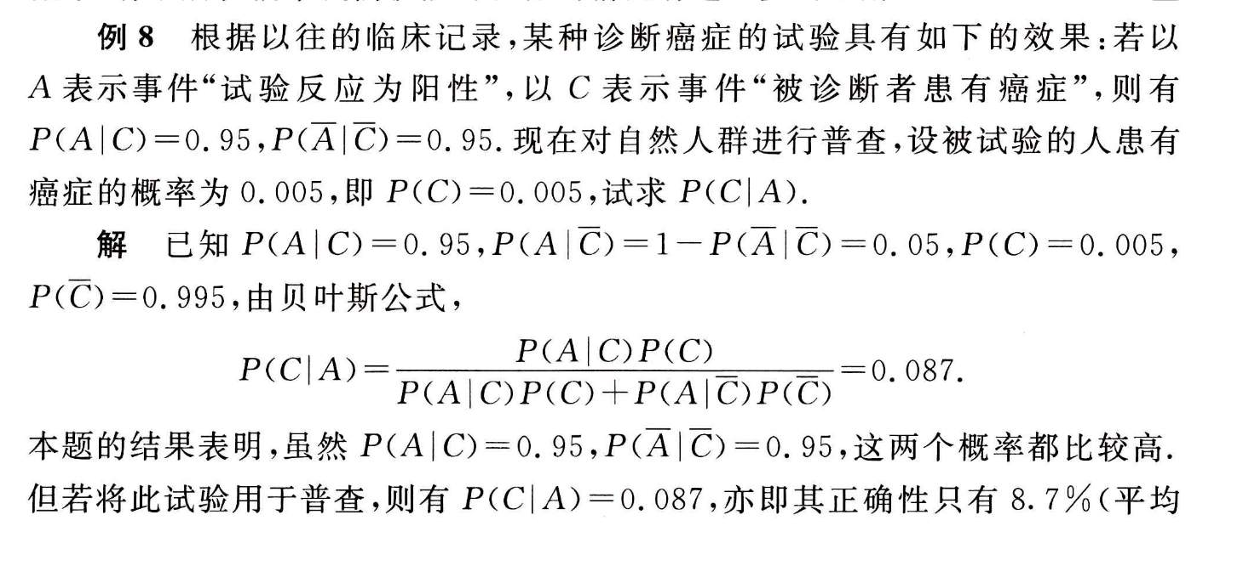

Slide 97
本节作业
14 21 23

Slide 98
§6 独立性

Slide 99
直观角度，
A的发生和B的发生互不影响.
概率论角度，
P(B|A)= P(B)
P(A|B)= P(A)

Slide 100
定义 设A,B是两事件, 如果满足等式
P(AB)=P(A)P(B), (6.1)
则称事件A,B相互独立, 简称A,B独立.

Slide 101
事件独立性的判断
实际应用中，往往根据经验来判断两个事件的独立性：例如
返回抽样、甲乙分别工作、重复试验等.

Slide 102
A、B相互独立 A、B 互不相容
P(AB)=P(A)P(B)
AB=φ
习题31（1）（2）
若P(A)>0,P(B)>0则A,B相互独立与A,B互不相容不能同时成立.

Slide 103
定理一 设A,B是两事件, 且P(A)>0, 若A,B相互独立, 则P(B|A)=P(B)反之亦然.

Slide 104
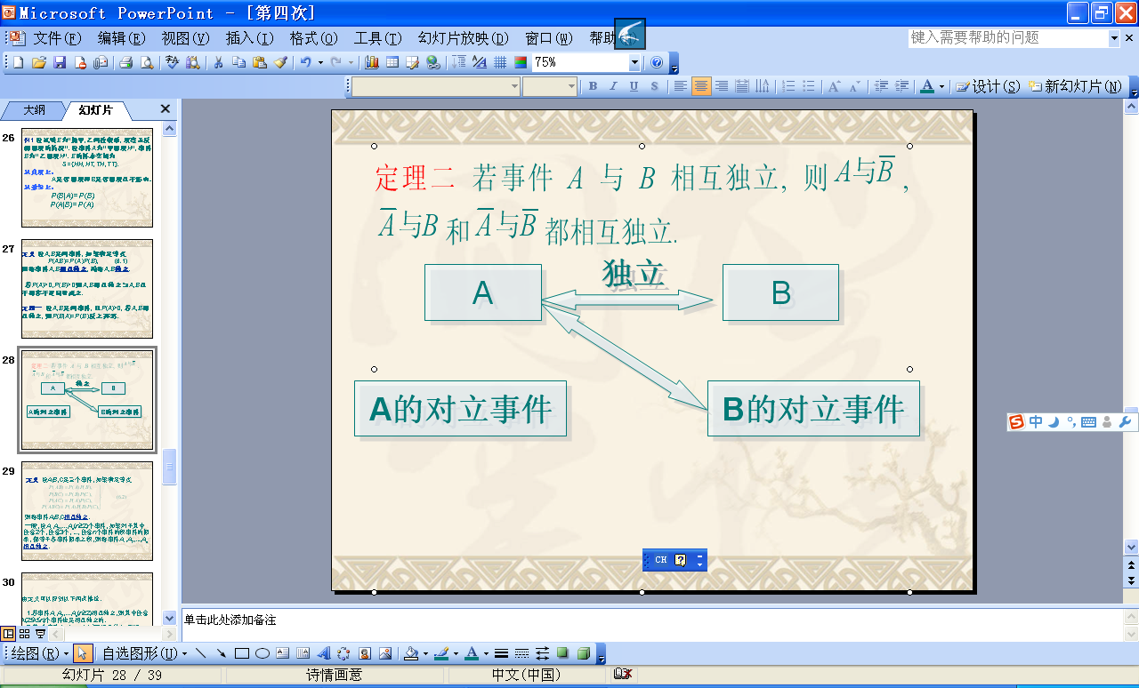

Slide 105
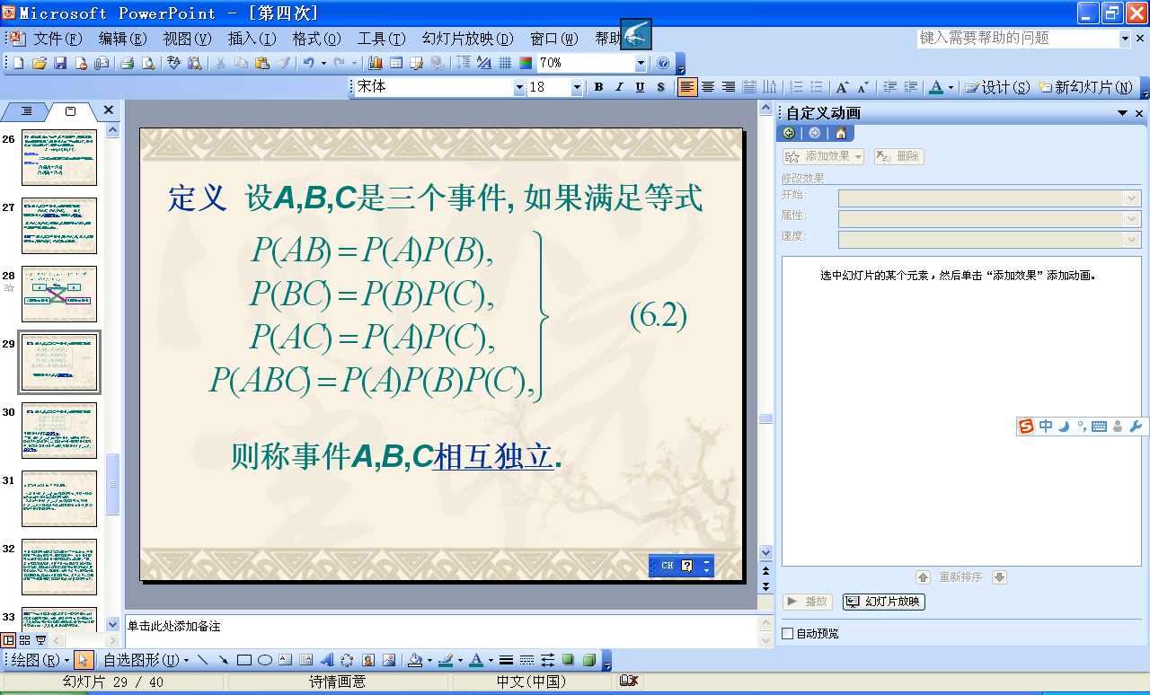

定义 设A,B,C是三个事件, 如果满足等式
则称事件A,B,C相互独立.

Slide 106
一般, 设A₁,A₂,...,A_{n}(n≥2)个事件, 如果对于其中任意2个, 任意3个, ..., 任意n个事件的积事件的概率, 都等于各事件概率之积, 则称事件A₁,A₂,...,A_{n}相互独立.

Slide 107
由定义可以得到以下两点推论.
1.若事件A₁,A₂,...,A_{n}(n≥2)相互独立, 则其中任意k(2≤k≤n)个事件也是相互独立的.
2.若n个事件A₁,A₂,...,A_{n}(n≥2)相互独立, 则将A₁,A₂,...,A_{n}中任意多个换成它们的对立事件, 所得的n个事件仍相互独立.

Slide 108
例2 一个元件(或系统)能正常工作的概率称为元件(或系统)的可靠性. 如图, 设有4个独立工作的元件1,2,3,4按先串联再并联的方式联接. 设第i个元件的可靠性为p_{i}(i=1,2,3,4), 求系统的可靠性.
1
2
3
4

Slide 109
以A表示事件“系统正常工作”
A_{i}表示事件“第i个元件正常工作”
线路1
1
2
3
线路2
4

Slide 110
例4 甲乙两人进行乒乓球比赛, 每局甲胜的概率为p, p≥1/2. 问对甲而言, 采用三局二胜制有利, 还是采用一局定胜负制有利. 设各局胜负相互独立.

Slide 111
例4 甲乙两人进行乒乓球比赛, 每局甲胜的概率为p, p≥1/2. 问对甲而言, 采用三局二胜制有利, 还是采用一局定胜负制有利. 设各局胜负相互独立.
解 以A表示事件“甲最终获胜”
以A_{i}表示事件“甲在第i局中获胜”

Slide 112
本节作业
28题 36题

Slide 113
第一章 概率论的基本概念
第一节 随机试验
第二节 样本空间、随机事件
第三节 频率与概率
第四节 等可能概型（古典概型）
第五节 条件概率
第六节 独立性

Slide 114
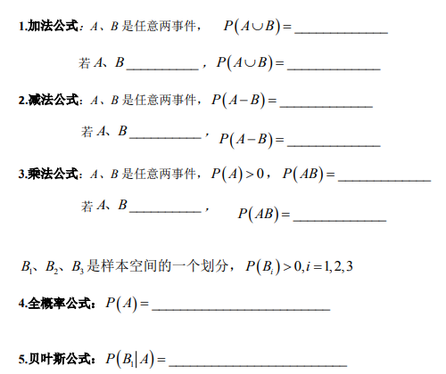
五大公式

